Slide 1
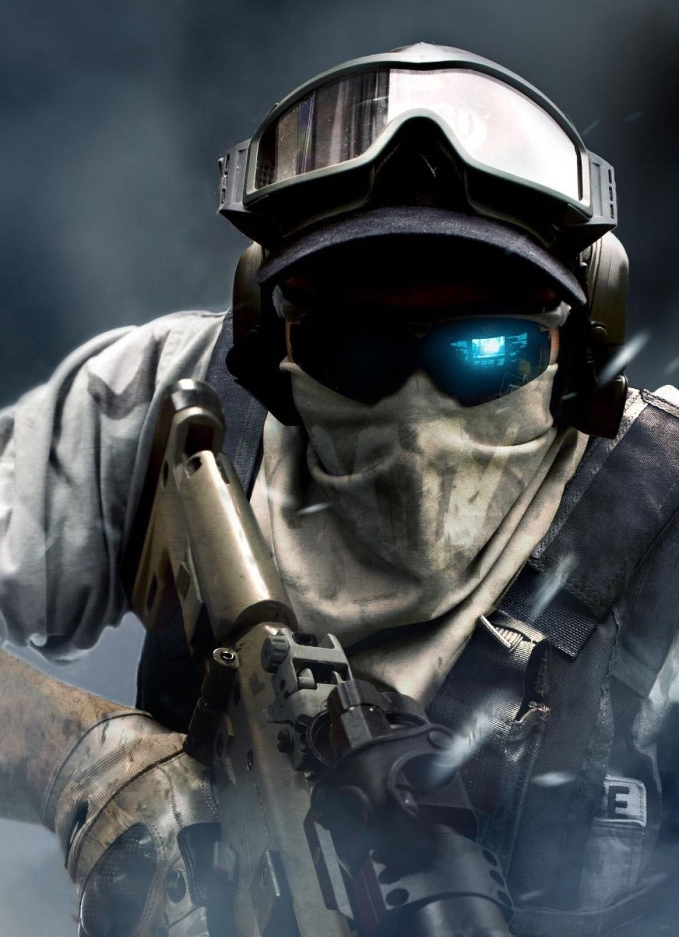
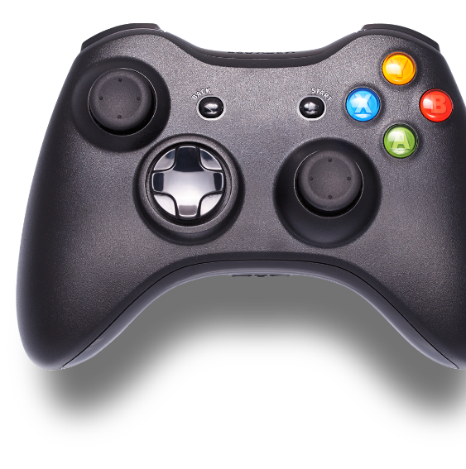
Ghost Recon:
Future Soldier
数字媒体 1501
周侃 3150102454
Notes:
《幽灵行动：未来战士》》幽灵行动4未来战士
（英语：Tom Clancy's Ghost Recon：Future Soldier）是继《幽灵行动：尖峰战士2》之后，幽灵行动系列的正统续作，它是一款育碧出品的动作射击游戏，于2012年5月22日登陆PS3和XBOX360，PC版于6月12日发售。游戏是幽灵行动系列的第4部作品。其PC版因支持DX11画面以及内容与主机版相同而备受玩家期待。
本作支持KINECT和PS MOVE体感操作。相对于PS MOVE，KINECT则是完全不需要控制器，所有的操作都依靠玩家自己的手臂动作以及语音来完成。比如你可以说出任意一种枪支的型号，就会显现在屏幕上。然后你可以用语音或者体感 命令枪支的组合与分解，选定武器后还可以进入靶场试射。试射时左手做持枪动作，右手握拳，当松开手掌时，即射击。

Slide 2
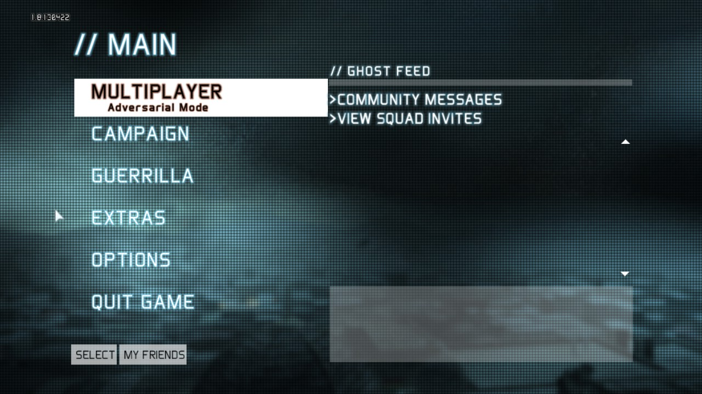
Notes:
进入游戏我们可以看到主界面，乍一看其实在众多interface中不算出众，并且它不像大多数单机游戏把战役模式放在首位，而是把多人游戏放在了首位。
游戏一共13个章节，虽然剧情不是非常出众，甚至无聊，但是长达10个小时的游戏时常也是非常具有诚意。

Slide 3
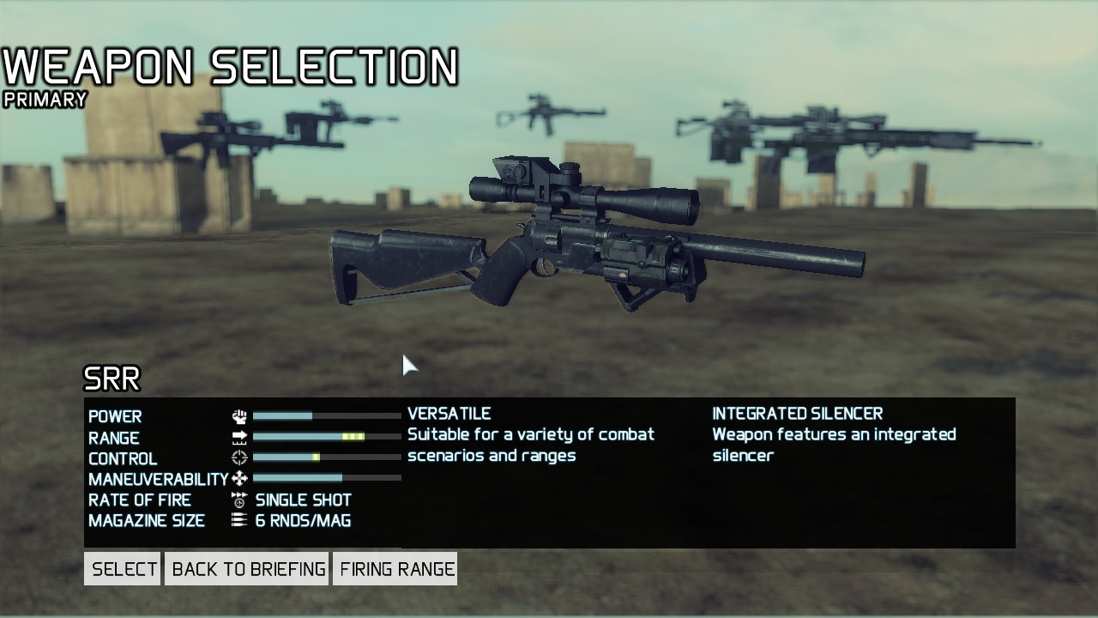
Notes:
武器系统一直是幽灵行动系列的长项，游戏中有多达五十多主副种武器可供选择，并且所有武器都能进行配件的组合DIY以达到自己满意的结果。

Slide 4
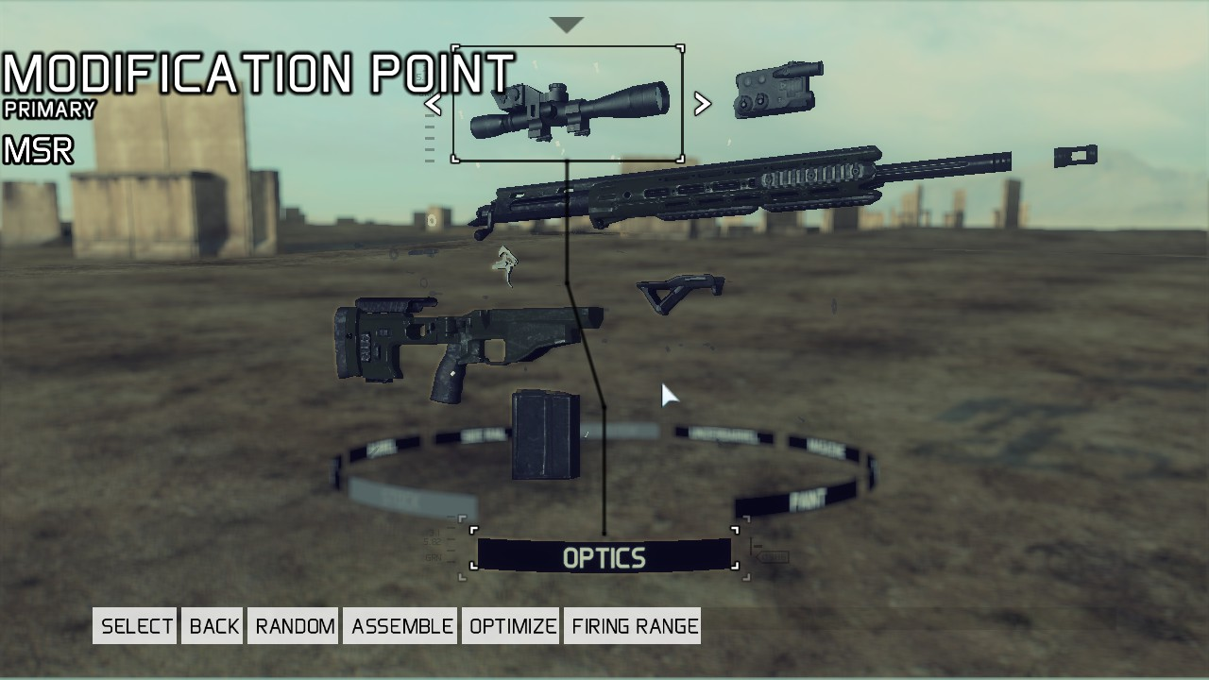

Slide 5
The way to play
强制战斗
潜入
Notes:
其实与传统的FPS游戏也没有多少区别，但是在一些强制战斗的任务场景借鉴了真实的战场，比如当小队突入某一建筑，我们需要按照事先进行无人机或无人车侦察屋内的人数和方位，再按照商定的战术进行，解决分配给自己的目标。解决目标后场景似乎已经安全且小队成员会将枪口向下制造一种安全的假象，但此时可能会有敌人突然从某个掩体中出现，此时就需要主角进行快速反应进行手枪击杀，所以玩家无时无刻不处在一种高度紧张的状态中。

Slide 6
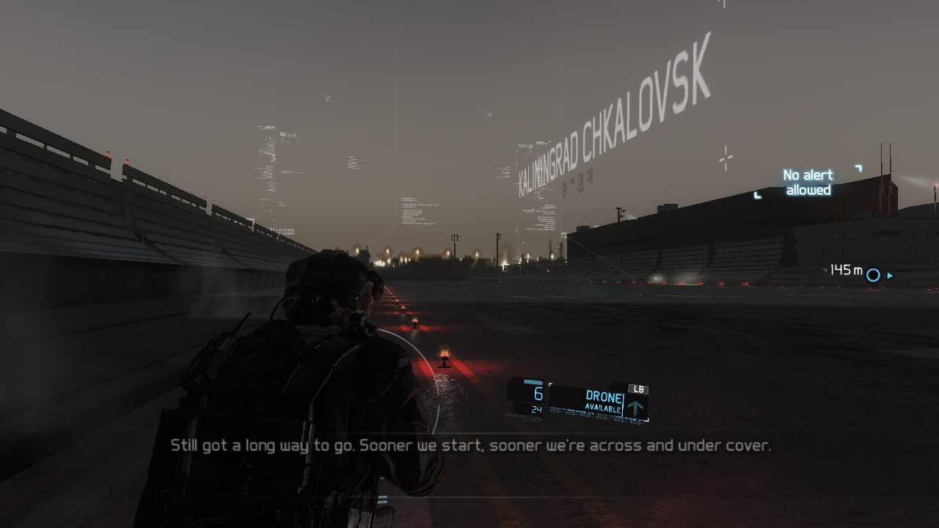
Notes:
这个任务正式开始之后的画面，我们可以看到空中浮现了许多不断更新的UI，从设定上讲这些都是出现在战士左眼的镜片上的画面，也是十分具有创意。然后我们可以看到有个圆圈指向我们的前景方向，右边显示此次任务的完成条件，下方显示现在所持武器的弹药量以及副手装备

Slide 7
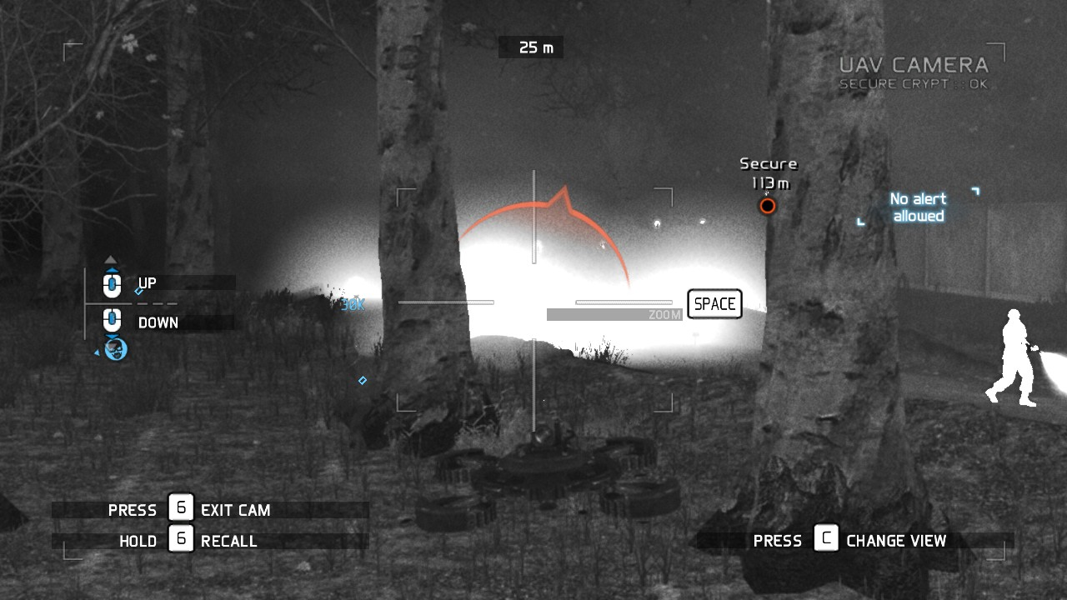
Notes:
然后来介绍这个游戏中比较有特点的设定，主角能够释放和回收小型无人机，用于侦察，这个无人机在靠近地面后还能一键转换成无人车，并且能够释放EMP破坏一些电子器件

Slide 8
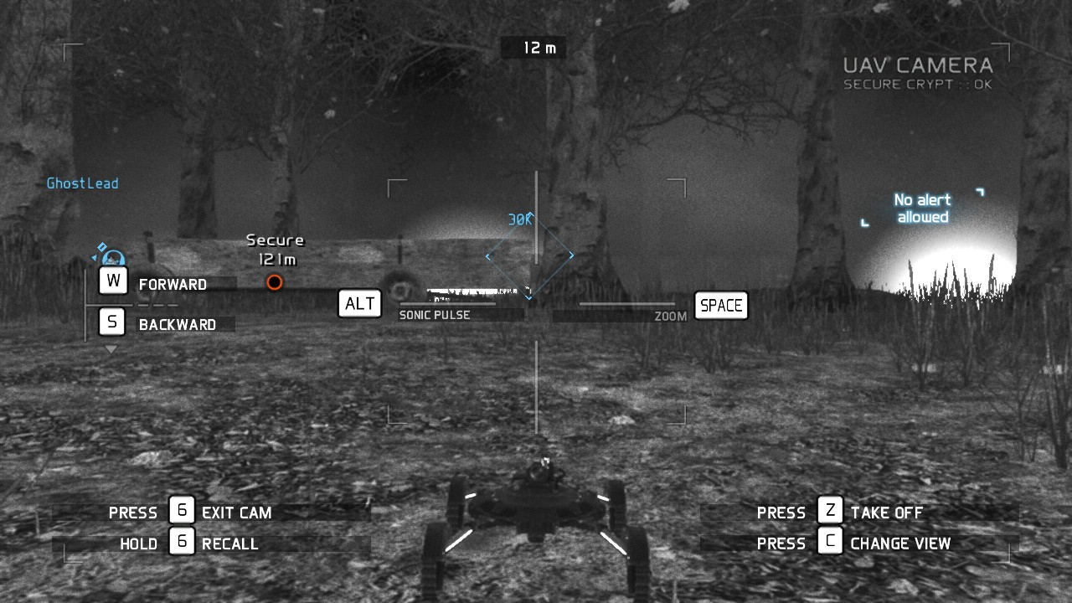

Slide 9
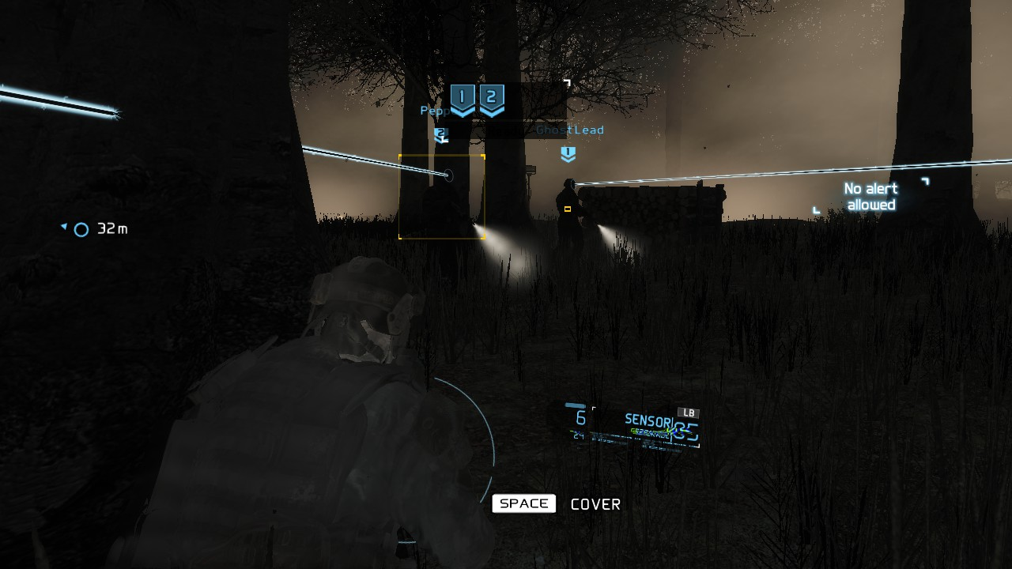
Notes:
另外还有一个重要特点，就是小队合作，游戏中主角将作为一个四人小队的队长进行活动，然后指挥小队队员进行敌人的标记和击杀，也能标定敌人击杀的优先级，如果队员完成瞄准，准备击杀，就会在画面上显示一条线代表已瞄准。然后我们可以看到在画面上我们控制的角色是隐形的，这个是设定，角色蹲下即可进入隐形状态，但是一旦移动或者开火，就会脱离隐身状态。

Slide 10
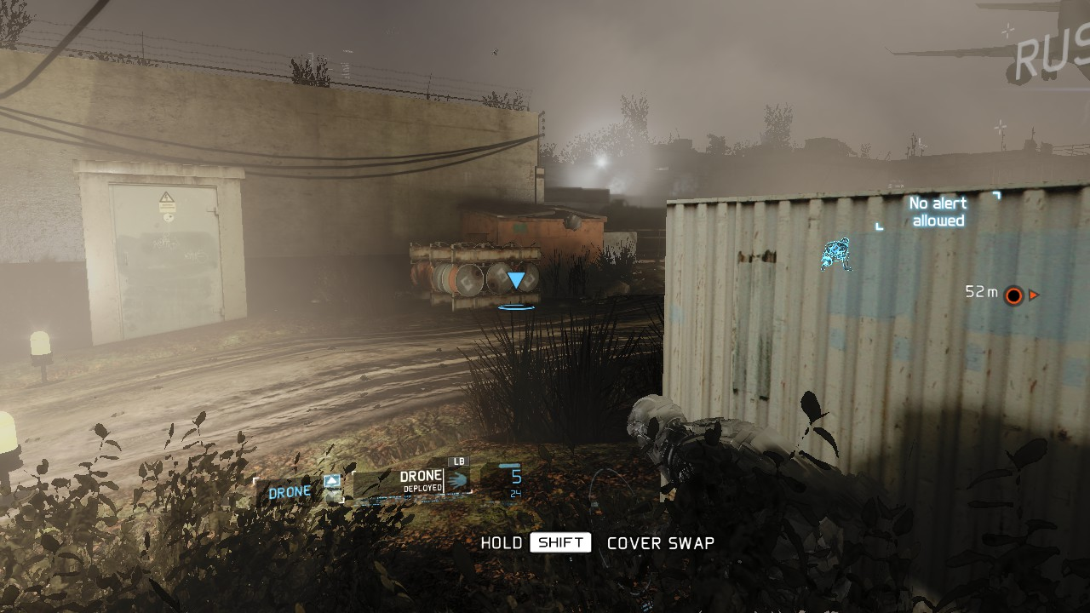
Notes:
这个是游戏的掩体设定，基本上所有战斗都必须躲在掩体后面，可以按shift从一个掩体快速移动到另一个掩体。

Slide 11
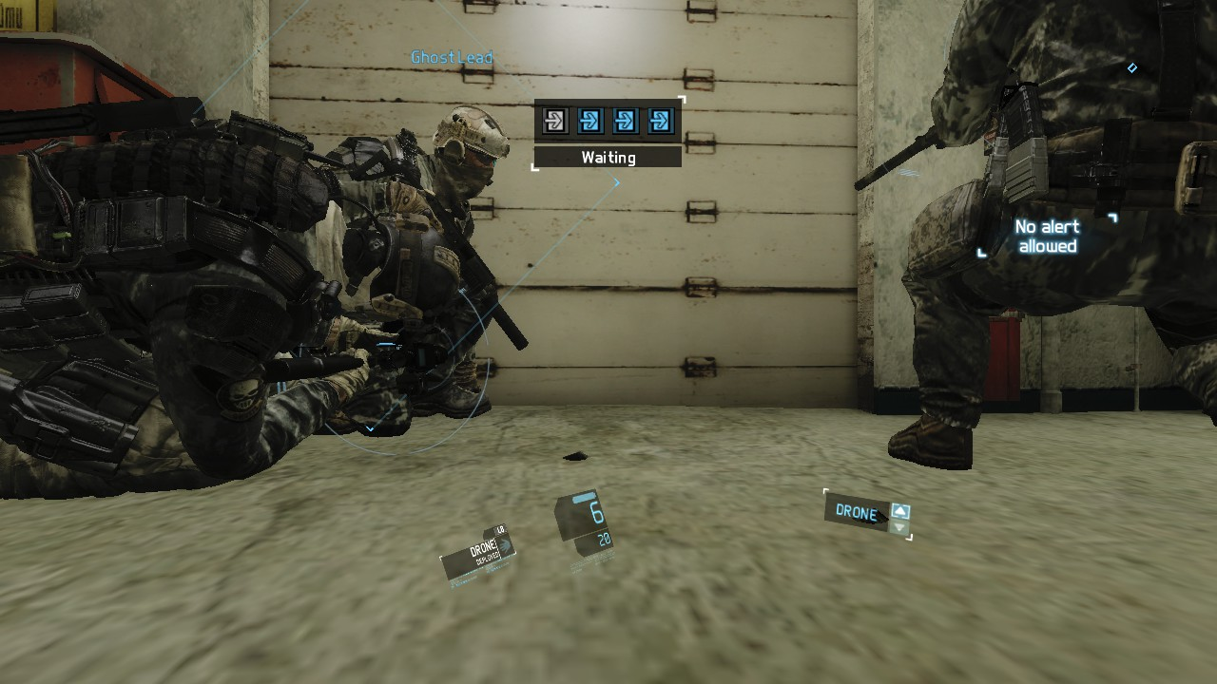

Slide 12
IGN
总分8.5分
整体表现8.5分：灵巧的技术与酷炫的特效，完美捕获了近未来的设定元素，不过对白实在有点差强人意，无法深入人心。
画面表现8.5分：画面还是“华丽碉堡”的，不过都被拙劣的纹理贴图和沉闷的背景所冲刷了。
声音表现9分：配乐虽过耳就忘，但效果很赞。
玩法表现9分：仔细考虑的动作戏码与平衡的节奏都让“未来战士”焕然一新，那些细微的增强：小队操控、掩体移动和UAV无人机，这些都令本作生动真实。
耐玩表现8.5分：战役模式约10小时，不过绝对值得通过“合作”再玩一遍，再加上多人模式，虽然了无新意，却仍然令人愉悦。

Slide 13
Advantage & Disadvantage
Advantage
Disadvantage
1.小队作战
2.专业的队友语音提醒与配乐
3.四种不同多人竞技模式
4.多种多样的战术选择
1.内容空洞，剧情让人昏昏欲睡
2.操作复杂度过高
3.UI较为简陋
4.画面细节不到位
5.系统提示不够充分与及时
6.后期主题稍有偏离
Stylish design
Design inspiration For presentation

Slide 14
Improvement
PowerPoint offers word processing, outlining, drawing, graphing, and presentation management tools all designed to be easy to use and learn
精简操作，安排合理的按键设置
加强剧情的存在感
增加贴图材质的细节
加入第一人称视角

Slide 15
Thank you For listening
Manager
John Done
abcd@company.com

